Slide 1
هؤكاره‌كانی گرنگیدان به‌ ئیتیكی راگه‌یاندن
-1 پراكتیزه‌كردنی ده‌سه‌لاتی راسته‌قینه‌.
2- پیاده‌كردنی ئیتیك ره‌گه‌زێكی سه‌ره‌كی وگرنگه‌ له‌سه‌ركه‌وتنی هۆكاره‌كانی راگه‌یاندن
3- غیابی ئیتیكی پیشه‌یی ده‌بێته‌ هۆی گه‌نده‌ڵی و وكه‌مبونه‌وه‌ی متمانه‌ی خه‌ڵك به‌ ئامرازه‌كانی راگه‌یاندن.
4- ئازادی به‌س نیه‌كه‌ ببێته‌هۆی فه‌وزا ئه‌گه‌ر له‌چوارچێوه‌بی ئیتیك نه‌بێت
5- داهاتووی میدیا سه‌ركه‌وتوو نابێت ئه‌گه‌ر پارێزگاری له‌په‌یامی خۆی نه‌كاتو سه‌ربه‌خۆیی خۆی نه‌پارێزێت له‌ رێگای پابه‌ند بوونبه‌ ئیتیكه‌وه‌
6- زۆر قسه‌و گفتوگۆ ده‌كرێت له‌سه‌ر ئیتیك به‌ڵام زۆر كه‌م كاری پێده‌كرێت.
8- شۆرشی ئینته‌رنێت وته‌كنۆلۆجیا

Slide 2
3-ريَكخستني ئةو ثيَوةرة ئيتيكيانة لة زؤرباردا ياسايي نين بةلآم لةوانيش جيانين و دةبنة كؤلَةكةيةكي بنضينةيي بؤ بنةما ياساييةكان بة تايبةت لةو ولآتة ديموكراسيانةى ئازادي رادةربرِين و رؤذنامةطةريي و هةقي زانين بونةتة كلتوري باو،بنةما ئيتيكي و ياساييةكان دةبنة تةواوكةري يةكتري بواري بةش بةشكردن و ليَكجياكردنةوةيان ئةستةمة

Slide 3
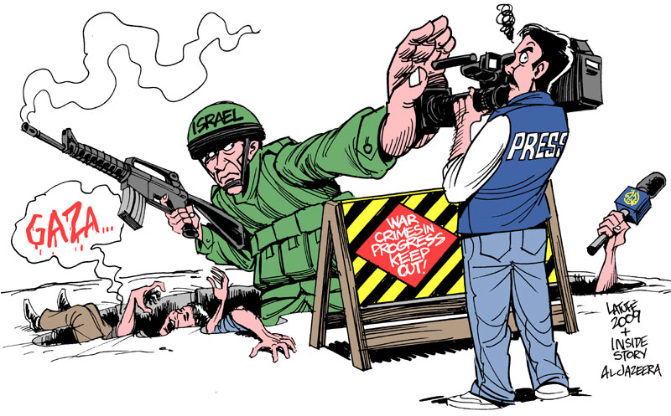
سزاي ئةوةى سةرثيَضي دةكات،خؤي لةسةر زةنشتكردني ويذدان و قيني كؤمةلَطةدا دةبينيَتةوة، بةم شيَوةية سزاكة لة رِووي سروشتييةوة سزايةكي ئةدةبييةو لة رِووي مادييةوة جيَيةجيَ ناكريَت مةطةر خودي دةزطاكةى ياخودئةطةر دةزطايةكي ضاوديري ميديايي هةبى بةثييي لادان لةريسا ئيتيكيةكان سزاي بدات،لةكاتيَكدا سروشتي سزادان لة كاتي لادان لة رِيَسا ياساييةكاندا سروشتيَكي بةرجةستةية،جا مةدةني بيَت يان سزايي، يان ئيداريي دةسةلآتي طشتي و دامودةزطاكاني جيَبةجيَي دةكةن،

Slide 4
مةترسيةكانى نةبوني ئيتيك
كةوتنة هةلَةى ئتيكي دةزطاكاني رِاطةياندن: ئةو ميديايانةى كار لةسةر وروذاندن دةكةن توانيويانة بينةر و وةرطريَكي زؤر لة خؤيان كؤبكةنةوة و دةسكةوتيَكي ماددي باش بؤخؤيان بةدةست بهيَنن لةسةر حسابي بةهاي ثيشةيي و ذياني تاكةكةس. ماددةى (12) لة رِاطةياندني جيهاني مافةكاني مرؤظ دةلَىِ ثيَويستة رِيَز لة ذياني شةخصي تاكةكاني كؤمةلطة بطيريَت، بةلآم ئةوةى ئيستا دةبينريَ بةشيَكى بونةتة بلَندطؤي ياري كردن بةهةستي خةلَك و رؤذنامةوان بيريَزي دةكةن لة ثيَناو ناوبانط و دةسةكةوتي ماددي زياتر.
طةندةلَي ميديايي: رةنطة طةندةلَي يةكيَك لة نؤخشيةكان لة بةدةني رؤذنامةنووس كة كاريطةري نةريَني هةية لةسةر ئةو ثةيامةى بلآوي دةكاتةوة. دةنطة نارِةزاييةكان لة دنيادا سةبارةت بة ثيَشَلكاري رؤذنامةنووس لة زيادبوونة بة تايبةت لة ولآتاني جيهاني سيَ ، لة كاتيَكدا رؤذنامةنووس و هةموو دةزطايةكي راطةياندن دةبيَ دوربن لة رِةشوة و كاريطةري ماددي.
نةبووني دةزاهةى ثيشةيي: رؤذنامةنووس نابى بؤ بةدةستهيَناني زانياري ريَطاي ناياسايي بةكاربهيَنيَ ياخود ويَنةى نةشياو بطريَ

Slide 5
- ريَزنةطرتني بةهاي مرؤظايةتي: زؤر كةس دةنالَيَنن بةهؤي راطةياندنةكانةوة كة تؤمةتيان داونةتة ثالَيان ياخود هةوالَي نارِاستيان لةسةر بلآو كردونةتةوة كة هةمووم ئةوانةش بة تاوانةكاني رؤذنامةواني ئةذمار دةكريَن. مادةى (11) جارنامةى جيهاني مافةكاني مرؤظ دةلَىَ: هةموو كةس بيَ تاوانة كة ياسا بيَ تاواني نيشان دالةسةر ئةوةى تاوانباري كردووة دةبىَ سزا بدريَت، يان ويَنةى نةشياو بلآودةكةنةوة ياخود ويَنة لة كاتي رؤمالَي جةنطدا كة مةترسيية بؤسةر بةهاي مرؤظايةتى و دواجار شؤك و ترس لاي خةلَك بلآو دةكاتةوة.

Slide 6
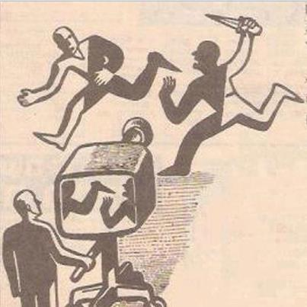
ثيَويستة بنةما ئيتيكييةكان تةبةني بكريَت و بضةسيَت لة نيَو كايةكاني راطةياندن لةبةر:
1- بةدةست هيَناني مصداقيةت و متمانةى جةماوةر.
2- ثاريَزطاريكردن لة ثيشةى ميديا تاكو ثةيامةكةى ثاريَزراو بيَت
3- ثاريَزطاريكردن لة رؤذنامةنووس و دورخستنةوةى لة ئةنجامداني هةلَة ئةكةر شةخصي بى ياخود ثيشةيي
4- كاريطةري ثيَشكةوتني تةكنؤلؤجيا لةسةر راطةياندن كة ليَرة و لةويَ ضةندين ليَكةوتةى نةريَني دةبيننريَ بةتايبةت لة ميدياي نويَ
5- كالَبوونةوةى ثةيوةندي طوماناوي نيَوان ميديا و سياسةت
7- كةمكردنةوةى مةترسي بؤ سةر ئازادي رؤذنامةواني.

Slide 7
هؤكارةكاني رةضاونةكردني بنةما ئيتيكييةكان لة ميدياي كورديدا:-
يةكةم:-بةدةسةلآتنةبووني ميديا لة كوردستان و نةبينيني رؤلَي ضاوديَر بةسةر سيَ دةسةلآتةكةى ترةوة ئةميش بة كاريطةري هؤكارطةلي سياسي و ئابوري و....
دووةم: ثرؤفيشنالَ نةبوون و كاري ثيشةيي و كةم شارةزايي ضونكة تاكو ئيَستاش لاي هةنديك رؤذنامةنووسي تا رادةيةك حةز و ئارةزووة نةك ثيشةو خويَندن
سيَيةم: - نةبووني ثةيماننامةى شةرةفي ثيشة كة ريَذةيةكي زؤري رؤذنامةنووساني كوردستان لةسةري كؤك بن و ثابةندبن ثيَوةى
ضوارةم:- نةبووني ئةنجومةني بالآي رؤذنامةنووسي يان راطةياندن لة هةريَمي كوردستان بؤئةوةى سةرثةرشتي كاري ميديا بكات و ثةيماننامةى شةرةف طةلآلَة بكات و بة مةبةستي زامنكردني ئازادي رادةربرِين لة رؤذنامةنووسيدا ديسانةوة بؤشايةكي ديكةى ناوةندي ميديايية لة هةريَمةكةدا .

Slide 8
بنه‌ماكانی ئیتیك
بةرثرسياريَتي
بةرثرسياريَتي هةستكردني ويذداني رؤذنامةوانة ،كؤمةلآيةتي بووني رؤلَي رؤذنامةوان لة ويَوةسةرضاوة دةطريَ ،كة ببيَتة وةرطر و طةيةنةريَكي راستطؤ.
هةر يةكيك لة ئيمة هةلبذاردنيكي طةورةمان لةبةر دةستة بؤ ضؤنيةتي ذيانكردنمان هةلبذاردن لةنيوان ئةوةى كةوةك مرؤظيك خؤم بدةمةدةست سيستةم وقةرةبالغي وكؤنترؤلأم بكةن يان خؤم بةثرس بم لةكؤنترؤلأ كردني خؤم , خؤ خؤكنترؤلأ كردن لةهةمانتكاتدا ئازادي و بةرثرسياريتيةكي طةورةت ثيدةدات وهانت دةدات كةسيكي داهينةر وضالاك بيت.

Slide 9
وردبيني و راستطؤيي
وردبيني و راستطؤيي كرؤكي راطةياندنة،ض لةكاتي كؤكردنةوةى زانياري و ليَدواني كةساني ثةيوةنديداردا ض لةكاتي رومالَكردن ياخود بلآوكردنةوة،وردبيني و راستطؤيي لة هةريةك لةو ثرؤسانةدا طرنط و ثيَويستة.
هةربؤية رؤذنامةوان و نيَوةندة ميدياييةكان ثيَويستة لةسةريان ناوةرؤكي ثةيامةكانيان دةربرِي راست و دروستي وهةقيقةتي رووداوةكان بيَت و دوربن لة شيَواندني زانيارييةكان(طرنطة زانيارييةكان لةسةر بنةماي ئةوةى كة هةية و لةبةردةستاية، نةك ئةوةى نيةو لةخةيالَداية)روومالَي زانياريةكان بكةن هةروةها ثيَويستة رةضاوي وردبيني بكريَت ضونكة طةر سةرنج بدةين هةلَةى ضاث زؤرة هةلَبةت كؤمةلَة هةلَةيةكيش دةبنة هؤي كيَشة ئةطةرضي زؤرجار ئةم هةلآنةش بيَ مةبةستن هةنديَك جاريش ئامانجي لةثشتة كة رؤذنامةوان ياخود خودي دةزطاكة بة ئةنقةست بةكاري دةهيَنيَ،

Slide 10
دارِيَذةراني هةوالَ و كةساني خاوةن برِيار رؤذانة لة ناوةندةكاني راطةياندندا دةستنيشاني وردةكاريي لايةنة جياجياكاني زانياري و هةوالَةكان دةكةن بةشيَوةيةك دةتوانن هةنديَك لايةني وردةكاري بابةتة هةوالَيةكان بخةنة ثةراويَزةوة هةنديَك لايةني ديكةى هةوالَةكةش زةق بكةنةوة ئةمةش وادةكات بةشيَوازيَكي نيَطةتيظ دةسةلآتي رؤذنامةطةري و رؤلَي ثيشةكةيان بةكارديَنن بؤ ويست و مةبةستي تايبةتي خؤيان ياخود دةزطاكةيان.ئةوةش لةطةلَ ثيَوةر و ئيتيكي راطةياندن ناكؤك و ناتةباية.

Slide 11
سةربةخؤيي:-
مةبةست لة بووني سةربةخؤيي نةبووني هةستي هاوسؤزي و خؤشةويستي نية بؤ ئايدؤلؤجيايةك يان كةس و لايةنيَكي سياسي بةلَكو سةربةخؤ بوونيَتي لةهةرجؤرة كاريطةرييةكي ماددي و مةعنةوي لةسةر ناوةرؤكي بةرهةمة رؤذنامةوانييةكاني ضونكة زؤربةى رؤذنامةوان تووشي فريوداني جؤراوجؤر دةبنةوة لة ثيَش هةمووشيانةوة ئةو دياريانةن كة ثيَشكةشيان دةكريَن ئةوةش وادةكات رؤذنامةوان سةربةخؤيي كارةكةى لةدةست بدات و لةبةرذةوةندي ئةو كةس و لايةنانةدابيَت،ثيَويستة لةسةر رؤذنامةنووس نةك دياري بةلَكو ثؤست و ئيمتيازاتيش رةت بكاتةوة كةلةسةر حسابي سةربةخؤيي كارةكةى بيَت.

Slide 12
ئازادی و ئازایی
ئازادي رؤذنامةطةري ثيَويستي بة ئازايي وبويَري هةية بؤ طةرِان بة دواي زانياري بؤ دةستكةوتني ئةو بةلَطةنامةو ويَنانةى باسوخواستي طرنط و جيَي بايةخي راي طشتين.
ثيَويستة رؤذنامةنووس مافي دةربرِيني ئةو ئيمتيازو ديدو بؤضوونانةش بثاريَزن كة جةماوةري نين و لةطةلَ زؤرينةدا نايةتةوة زيانيان لة قازانجيان كةمترة بؤ خةلَكي ضونكة ئازادي رؤذنامةطةري لة ثيَناو ثاراستني بةرذةوةندييةكاني طةلداية ثيَويستة لة بةرانبةر هةرجؤرة ثيَشيَلكاريةكدا رؤذنامةطةري بةرطريان ليَبكات.

Slide 13
جياكاري وبيَلايةني:-
طةوهةري رؤذنامةطةري هةوالَة، تةواوي ذانرةكاني ديكة بة دةوري هةوالَدا دةسوريَنةوة بؤية طرنطة ئةم ذانرة سةرةكيية لةوانيديكة جيابكريَتةوة و لة بيرورا بةدوربيَت هةموو لايةني هةقيقةتةكان بؤ وةرطر بخريَتة روو تاخؤي هةلَيان بسةنطيَنيَ و راظةيان بكات لةطةلَ ئةوةدا ذانرة رؤذنامةوانييةكان تةنيا لةبةر راستطؤيي خستنة رووي هةوالَةكاندا كورت نابيَتةوة،بةلَكو ثيَويستة لة ستون و لاثةرِةو بابةتي بؤضوون ئاميَزدا بؤ بةرضاو رووني وةرطران شيكردنةوة و راظةى جياجيا بخريَنة روو ئةوةش لة ذيَر ناويَكي دياريكراودا بيَت لةطةلَ بابةتة هةوالَييةكان تيَكةلَ نةكريَن.

Slide 14
ناساندن و ئةتةكيَتي نووسين:-
هةموو رؤذنامةوانيَك كة لة بوارةكةى خؤيدا كاردةكات دةبيَ هةلَطري ثيَناسي ثيشةيي خؤي بيَت و لةكاتي بةجيَ طةياندني كاروضالاكييةكانيدا بةردةوام لاي خؤي بيَت و خؤي ثيَبناسيَنيَت،نابيَ ناسنامة رؤذنامةطةريةكةى بؤ مةبةستي تايبةتي وبةدةستهيَناني ئيمتيازات و ثيَشيَلي ياسا بةكاربهيَنيَ ضونكة ئةو ناسنامةيةي بة مةبةستي ئاسانكاري ثيشةكةى بؤ كراوة نةك بؤ بةرذةوةندية تايبةتيةكاني.
زماني نووسين و بةكارهيَناني رؤذنامةوان سادة وساكار بيَت، مةبةست لةوة زماني بازارِي نيية كة هةرضي بةخةيالَي داهات بوتريَت بةبيَ فلتةري خودي، هةموو جؤرة ووشةيةكي سواو و نةشياو بلآوبكاتةوة .دوربكةونةوة لة بابةتة كةسيَتيةكان ئةطةرضي لاي هةنديَكيش سةرنجراكيَشن بةلآم لةبةر ئةوةى بةرذةوةندي طشتي تيَدانية ثيَويستة نةضن بةلايدا

Slide 15
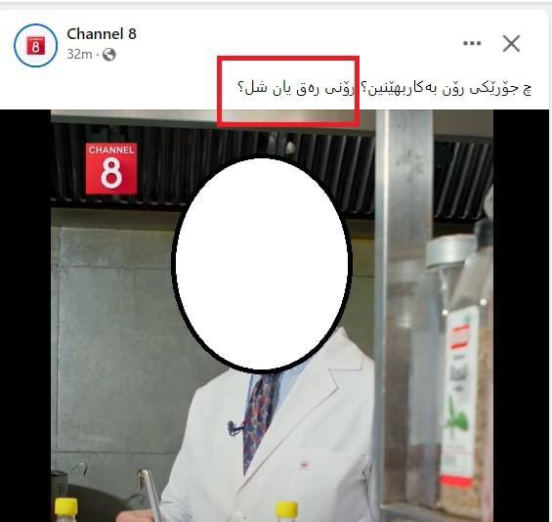

Slide 17
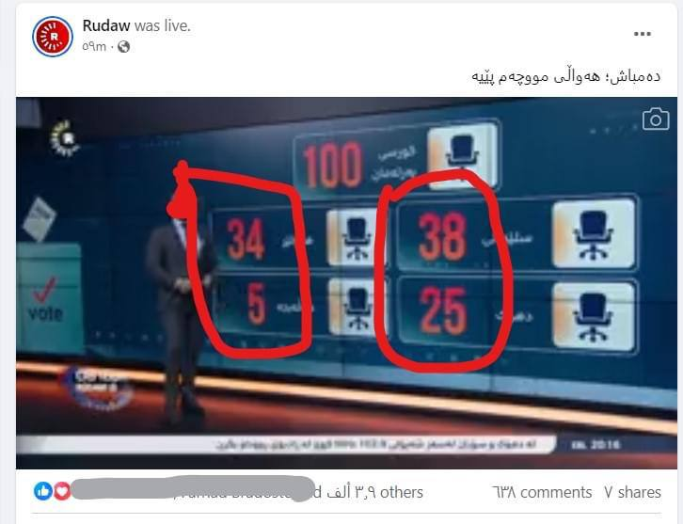

Slide 18
ئیتیكی كاری دارێژه‌رانی هه‌وال(محرر):-
1- بنه‌مای ده‌یتپاكیوده‌ستپاكی ومۆراله‌گشتیه‌كانی پیشه‌ی رۆژنامه‌نووسین كه‌سه‌رجه‌م كارمه‌ندانی ئه‌و بواره‌ده‌گرێته‌وه‌ له‌پامنێره‌وه‌ تاكو ته‌واوی كارمه‌ندانی ده‌زگا جیاوازه‌كانی راگه‌یاندن.
2- وردبینیكردنله‌ داڕشتنی زانیارییه‌كان به‌تایبه‌ت ئه‌وانه‌ی داتاوژماره‌ن،وخۆ به‌دوركردنله‌شێواندنی زانیارییه‌كان.
3-نهێنی پارێزی وپارێزگاریكردن له‌هه‌ندێك سه‌رچاوه‌ی زانیاریوسه‌رچاوه‌ی هه‌واڵ به‌تایبه‌ت ئه‌وانه‌ی به‌پاساوی پارێزگاریكردنله‌به‌رژه‌وه‌ندی گشتی بڵاوناكرێنه‌وه‌.
4-گه‌وره‌نه‌كردنی زانیاری وهه‌واڵه‌كان زیاتر له‌قه‌باره‌ی خۆیان ودانه‌رشتنیان به‌زمانیك كه‌دواجار ترس ودڵه‌راوكێ بڵاوبكاته‌وه‌، ودارشتنی مانشێته‌كان كه‌ كوزارشت اله‌ ناوه‌رۆكی بابه‌ته‌كانبكات.

Slide 19
ئیتیكی كاری به‌ڕێوه‌به‌ری وكه‌ناڵ و رادیۆكان:- 1- پێویسته‌له‌ پێناوراستی هه‌وڵبده‌ن ،دور بكه‌ونه‌وه‌له‌چه‌واشه‌كاری. له‌ریكلامكردندا ره‌چاوی جۆر وكولیتی بكرێت، 2- پارێزگاری له‌مافی مرۆڤ بكه‌ن. 3- به‌رپرسی سه‌ره‌كینله‌بڵاوكردنه‌وه‌ی بابه‌ت وزانیاری و په‌خشی به‌رنامه‌جۆراوجۆره‌كان. 4- ره‌چاوی ئاسایشی نه‌ته‌وی بكه‌ن . 5- نابێ رادیۆ وتیڤی له‌خزمه‌تیزۆرینه‌دابن وكه‌مینه‌كانیانچینه‌جیاوازه‌كانی دیكه‌ی كۆمه‌ڵ پشتگوێ بخه‌ن. و ببنه‌هۆكاری توانه‌وه‌ی ناسنامه‌وكلتوری نه‌ته‌وه‌یی. 7- نابێ پاره‌وبه‌رتیل له‌به‌رامبه‌ر بڵاوكردنه‌وه‌هه‌واڵ وزانیاری ورومالی روداوی مه‌به‌ستدار وه‌ربگرن.

Slide 20
ئیتیكی كاری وێنه‌گران:-
وێنه‌گران جا فۆتۆگرافه‌ر بنیان ته‌له‌فزیۆنی به‌شێكن له‌پرۆسه‌ی كۆكردنه‌وه‌ی زانیاری وبڵاوكردنه‌وه‌ی ئه‌وان هاوبه‌شن له‌كاری په‌یامنیری و دارێژه‌رانی هه‌واڵ به‌واتایه‌كی دی وێنه گر له‌رێگه‌یگرته‌وێنه‌یه‌كانیه‌وه‌له‌یه‌ككاتدا په‌یامنێر ودارێژه‌ری هه‌واله‌واته‌ته‌نهاوێنه‌گرێكی ئاسایی نیه‌به‌ڵكوبه‌رپلرپرسیارێتی پیشه‌ی له‌ ئه‌ستۆدایه‌ كه‌وابه‌سته‌ی كۆمه‌ڵیك مۆراڵه‌،كه‌ده‌كرێت له‌مانه‌یخواره‌وه‌داكۆیانبكه‌ینه‌وه‌:-
1-وێنه‌ نه‌گرتنی هیچ كه‌سیێك به‌بێ وه‌رگرتنی ره‌زامه‌ندی خاوه‌نه‌كه‌ی.
2- پێویسته‌له‌حاڵتی جوڵه‌وقسه‌كردندا وێنه‌ی ئه‌وكه‌سانه‌بگرێ كه‌ به‌شێكنله‌هه‌واڵ وزانیاریه‌كان
3- پیویسته‌وێنه‌ كه‌سیه‌كانبه‌جۆرێك بڵاوبكرێته‌وه‌ كه‌زه‌ره‌ر وزیانی مه‌عنه‌وه‌ی وكۆمه‌ڵایه‌تی به‌داوه‌نه‌بض واته‌كه‌ساتی بریندار نه‌كرێت.
4-نابێ وێنه‌گری رۆژنامه‌وانی ببێته‌هۆی ته‌شهیر وناوزراندی خه‌لكی یالنوێنه‌كانیان بۆ مه‌به‌ستی ده‌زگایه‌كی سیخوری مه‌یسه‌ر بكات.

